Slide 1
Зимнее время года
Подготовила : Козлова В. В.
Воспитатель МБДОУ
д/с ОВ № 8

Slide 2
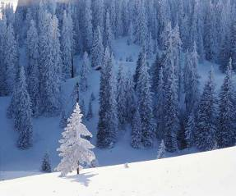
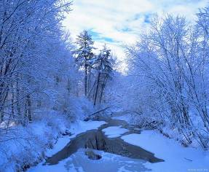
Белый снег пушистый
В воздухе кружится
И на землю тихо
Падает, ложится.
И под утро снегом
Поле забелело,
Точно пеленою
Все его одело.
Темный лес что шапкой
Принакрылся чудной
И заснул под нею
Крепко, непробудно….
Божьи дни коротки,
Солнце светит мало,
Вот пришли морозцы –
И зима настала.
Труженик – крестьянин
Вытащил санишки,
Снеговые горы
Строят ребятишки…
Итак, ЗИМА….

Slide 3
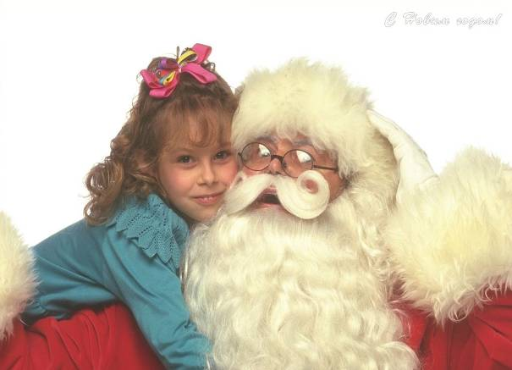
Зима состоит из трех месяцев. Первый месяц зимы – декабрь.
Декабрь год кончает,
а зиму начинает,
Все реки покрывает
он прочным гладким льдом.
И Рождество справляют,
и Новый год встречают
Все люди этим белым
морозным декабрём.
(Т. Керстен)

Slide 4
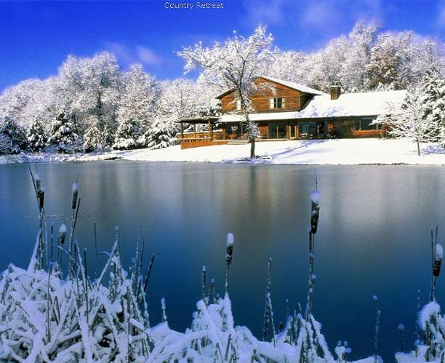
Второй месяц зимы – январь.
Январь - начало года,
Силён его мороз.
Уснула вся природа.
Теперь уж не до гроз.
Под снежным покрывалом
Покоится земля.
В краю большом и малом
Всё белые поля.
Бери скорее санки,
Из дома выбегай.
Поедем спозаранку
Кататься в снежный край.

Slide 5
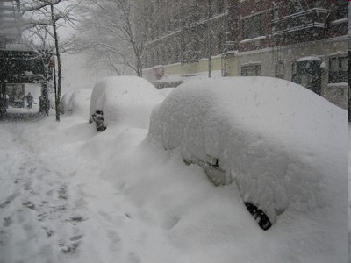
Последний месяц зимы – февраль.
Дуют ветры в феврале,
Воют в трубах громко.
Змейкой мчится по земле
Легкая поземка.
(С. Маршак)
Вьюги да метели под ……..налетели.

Slide 6
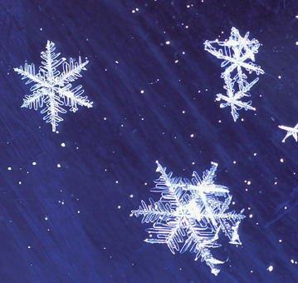
Зимой наступает похолодание. В это время характерны
такие твердые атмосферные осадки, как снег. Снег состоит
из ледяных кристаллов разной формы
– снежинок. По форме снежинки чаще всего
бывают либо в виде шестиугольных
пластинок, либо в виде шестилучевых звездочек.

Slide 7
Мы белые снежинки, Летим, летим, летим. Дорожки и тропинки Мы все запорошим. Покружимся над садом В холодный день зимы И тихо сядем рядом С такими же, как мы. Танцуем над полями, Ведем свой хоровод, Куда, не знаем сами, Нас ветер понесет.

Slide 8
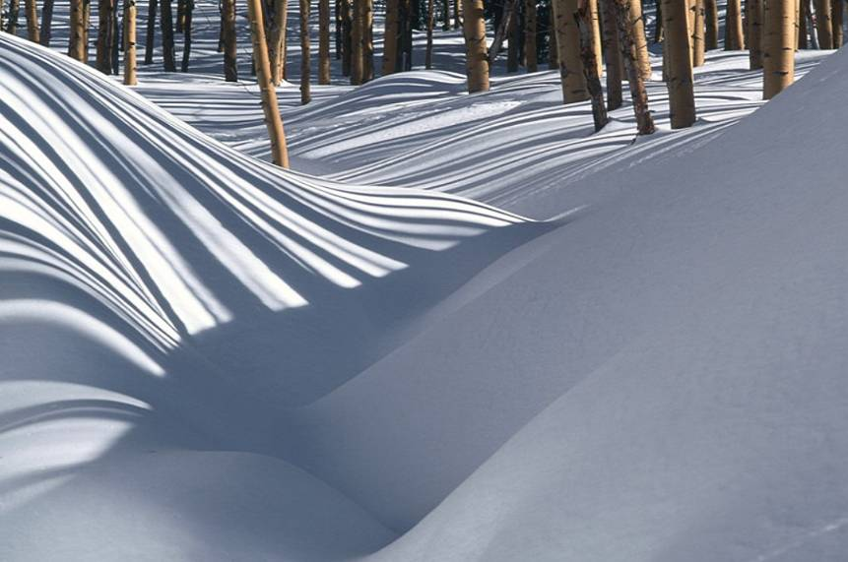
Порой снега выпадает так много, что образуются снежные завалы – сугробы

Slide 9
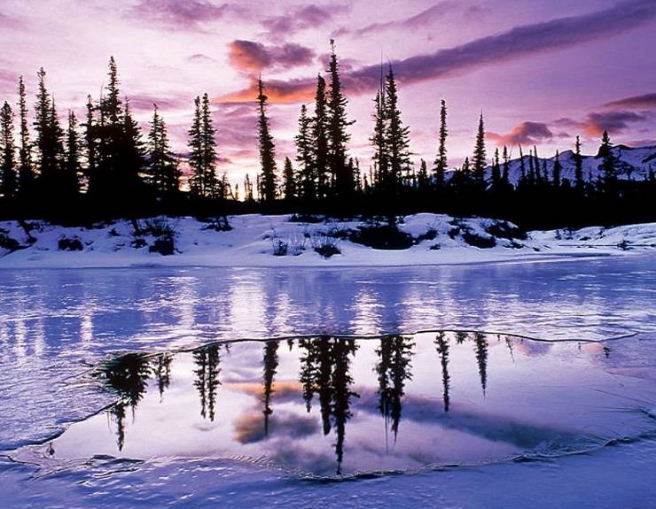
Водоемы (речки, пруды, озера) замерзли – покрылись толстым слоем льда.

Slide 10
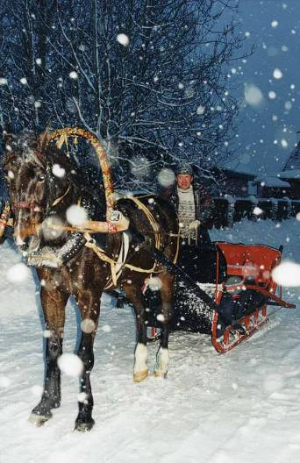
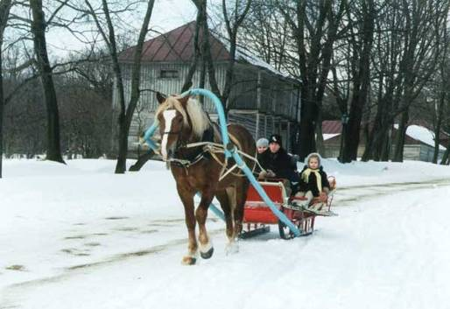
Тем не менее, зима – замечательное время года, ведь зимой и только зимой возможны многие забавы и игры. Например, катание на санях…

Slide 11
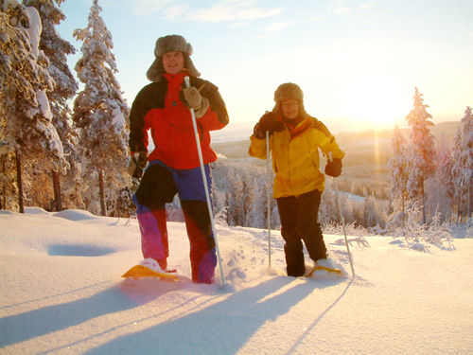
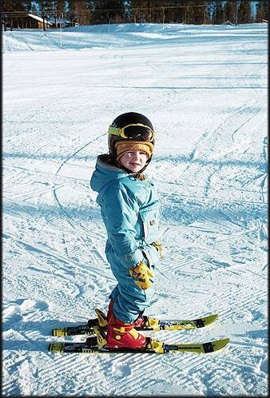
Или на лыжах…

Slide 12
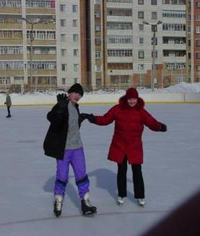
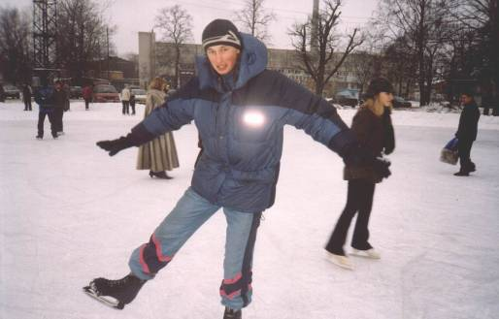
Или на коньках по скользкому льду…

Slide 13
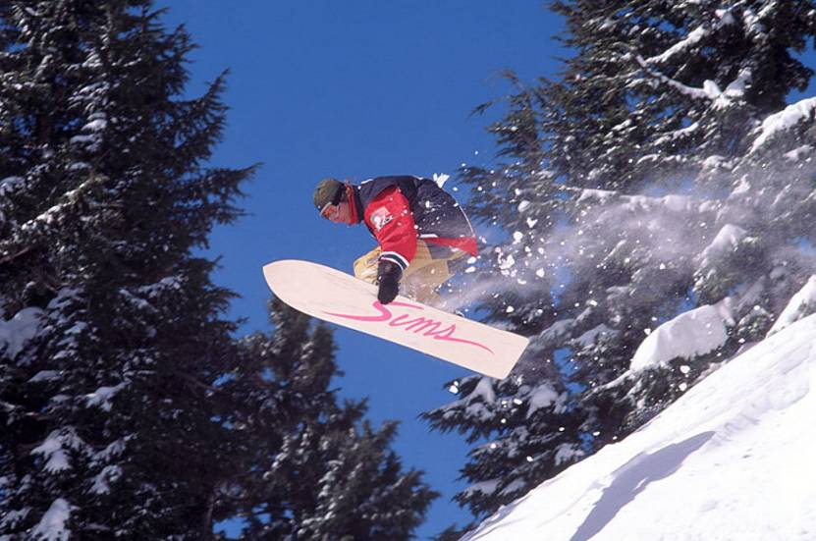
Или на сноуборде – специальной доске для катания по снегу…

Slide 14
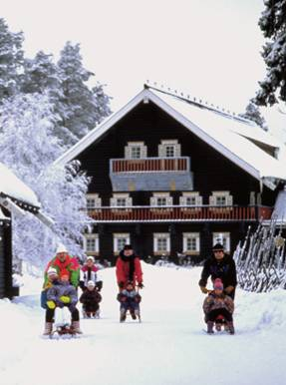
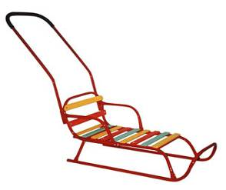
Или на санках

Slide 15
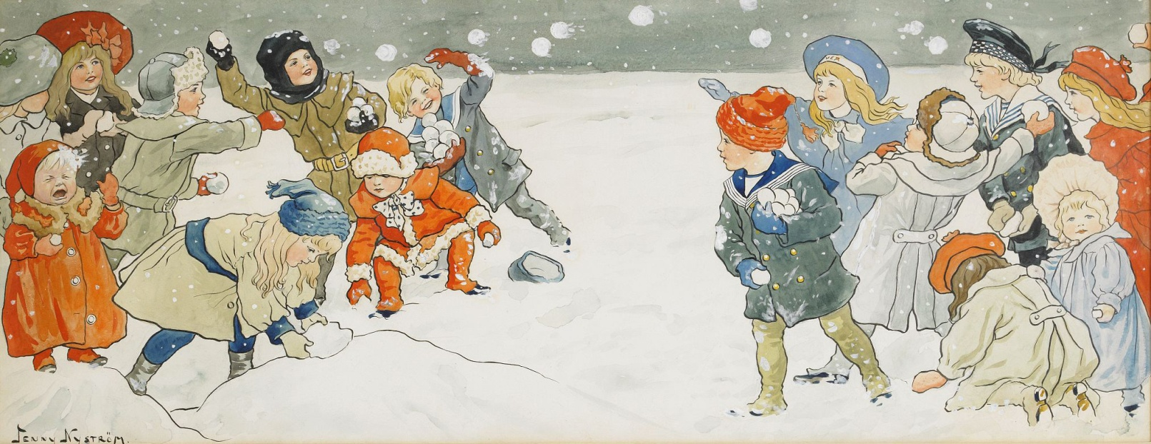
Еще можно играть в снежки

Slide 16
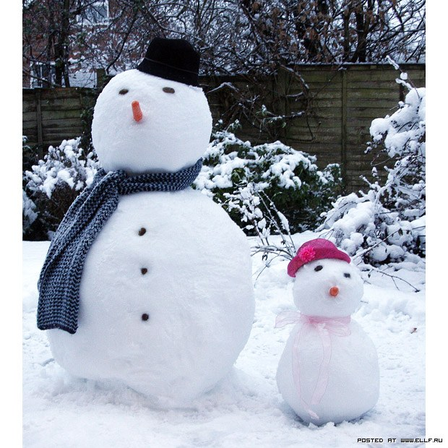
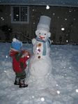
И лепить снеговика

Slide 17
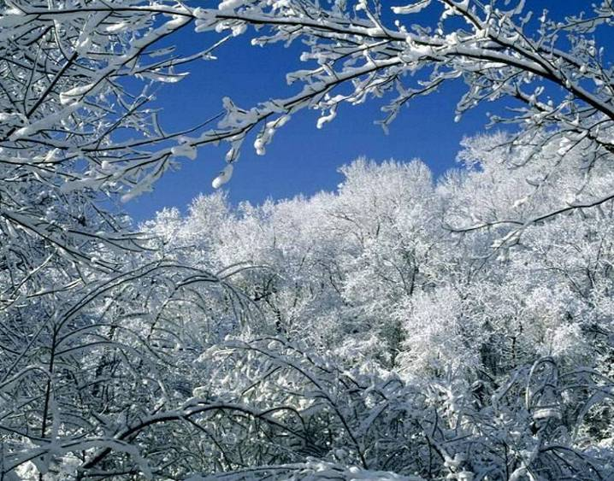
Зимой природа отдыхает. Деревья еще осенью сбросили свой наряд из листьев и сейчас спят, укрытые снегом.

Slide 18
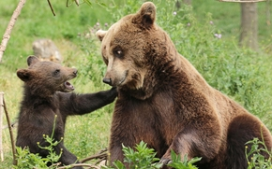
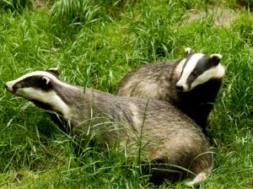
Некоторые звери (барсуки, медведи) залезают в снежные норы – берлоги и на всю зиму впадают в спячку
МЕДВЕДЬ
БАРСУК

Slide 19
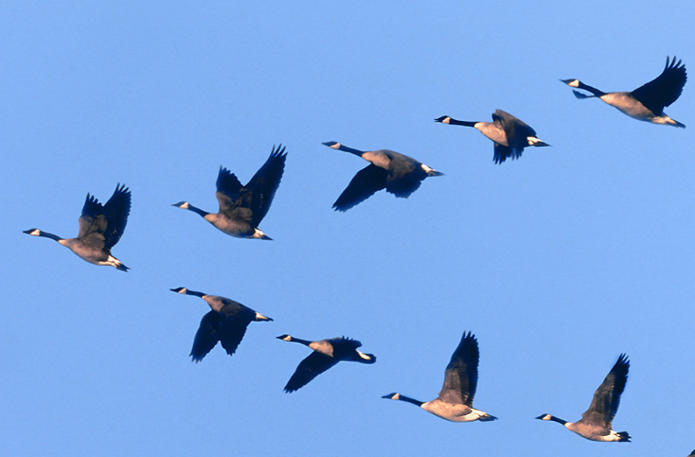
Многие птицы улетают на юг, в теплые страны. Во время перелета они собираются в стаи и вытягиваются клином – так легче преодолеть сопротивление воздуха, а также заметить хищника, например, ястреба или сокола, и подать сигнал тревоги.

Slide 20
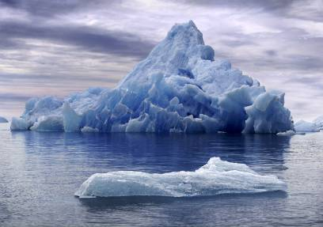
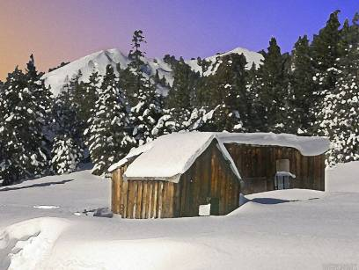
Ну, теперь и ты, наверное, со мной согласишься, что зима
– это очень интересное время года
Мама, глянь-ка из окошка- Знать, вчера недаром кошка Умывала нос: Грязи нет, весь двор одело, Посветлело, побелело – Видно, есть мороз. Не колючий, светло-синий По ветвям развешан иней – Погляди хоть ты! Словно кто-то тороватый Свежей, белой, пухлой ватой Все убрал кусты. Уж теперь не будет спору: За салазки, да и в гору Весело бежать! Правда, мама? Не откажешь, А сама, наверно, скажешь: «Ну, скорей, гулять!»

Slide 21
Спасибо за внимание.

